Slide 1





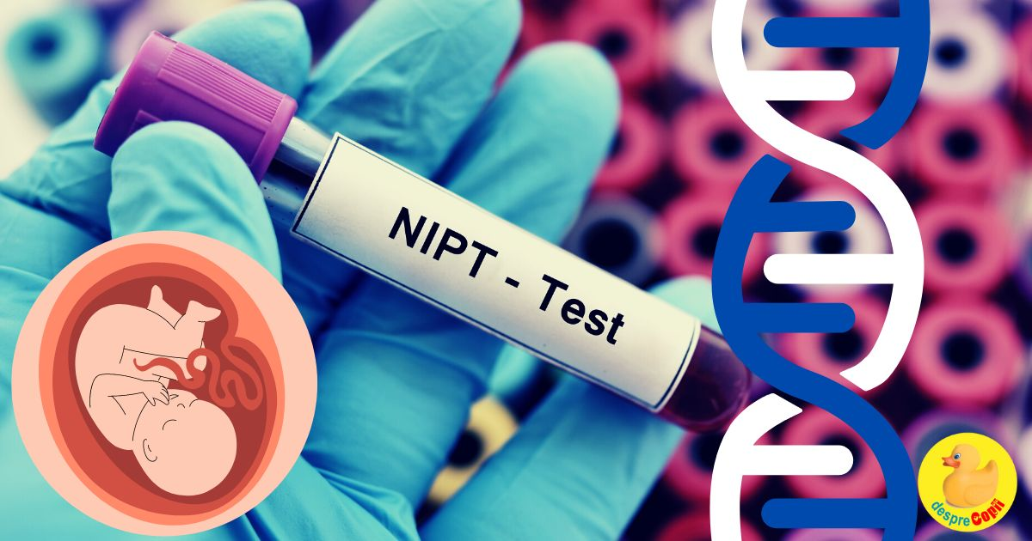
Dezvoltarea unui sistem regional
de centre medicale de excelenţă în screening prenatal în Regiunea de Vest
SCREENING-UL PENTRU ANOMALII CROMOZOMIALE IN SARCINA MULTIPLA
IZABELLA Petre
CĂTĂLIN Tau

Slide 2

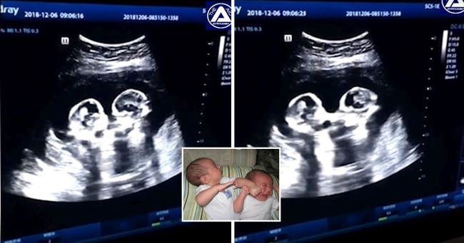
Ghid pentru implementarea testelor prenatale non-invazive în cadrul screening-ului standard pentru anomalii cromozomiale
Testare prenatală non-invazivă (TPNI)
Trisomia 21
Alte aneuplodii
Ecografia
Notes:
În ultimii ani, apariția testelor de screening bazate pe testarea ADN-ului liber celular în sângele matern a lărgit spectrul testelor prenatale pentru trisomia 21 și alte aneuploidii. Testarea prenatală non-invazivă (TPNI) afost încorporată rapid în programele de îngrijire prenatală, ceea ce a schimbat abordarea tipică a metodelor de screening și de diagnostic prenatal. Deși tehnicile de TPNI sunt foarte eficiente, ele trebuie privite integrat, și în combinație cu celelalte modalități de screening. În contextul disponibilității din ce în ce mai mari a TPNI, rolul examinării ecografice trebuie subliniat în mod special.

Slide 3

Testele prenatale non-invazive (așa-numitele Non Invasive Prenatal Testing - NIPT) au intrat relativ de curând în viețile noastre. Introduse în practica clinică în anul 2011 la Hong Kong, s-au răspândit rapid în întreaga lume, au încins dezbateri între specialiști.

Slide 4
Dezvoltarea unui sistem regional de centre medicale de excelenţă în screening prenatal în Regiunea de Vest
Recomandări:
examinarea ecografică la 11-13 săptămâni de amenoree (SA), cf recomandărilor SOGR (Examinarea ecografică de screening pentru anomalii sarcină în trimestrul I)
program convențional de screening pentru anomalii cromozomiale prin testul combinat (dublul test):
        vâ
Vârsta mamei
Valoarea translucenței nucale
Valorilor serice ale proteinei plasmatice A asociată sarcinii
fβ-hCG
în cel de-al doilea trimestru de sarcină, cf recomandărilor SOGR - Examinarea ecografică de screening pentru anomalii sarcină în trimestrul II), indiferent dacă pacienta a fost supusă unui program convențional de screening pentru anomalii cromozomiale (prin test combinat/triplu test) sau nu
La triplul test încadrarea de risc se face pe baza vârstei materne, a parametrilor ecografici și a valorilor serice ale estriolului neconjugat, ale alfa-fetoproteinei și ale fβ-hCG
Notes:
La testul combinat încadrarea de risc se face pe baza vârstei materne, a valorii translucenței nuchaleși a valorilor serice ale proteinei plasmatice A asociată sarcinii (PAPP-A - pregnancy-associated plasma proteinA) și ale fracțiunii libere a gonadotropinei corionice umane (fβ-hCG – free-beta-human chorionic gonadotropin). S

Slide 5
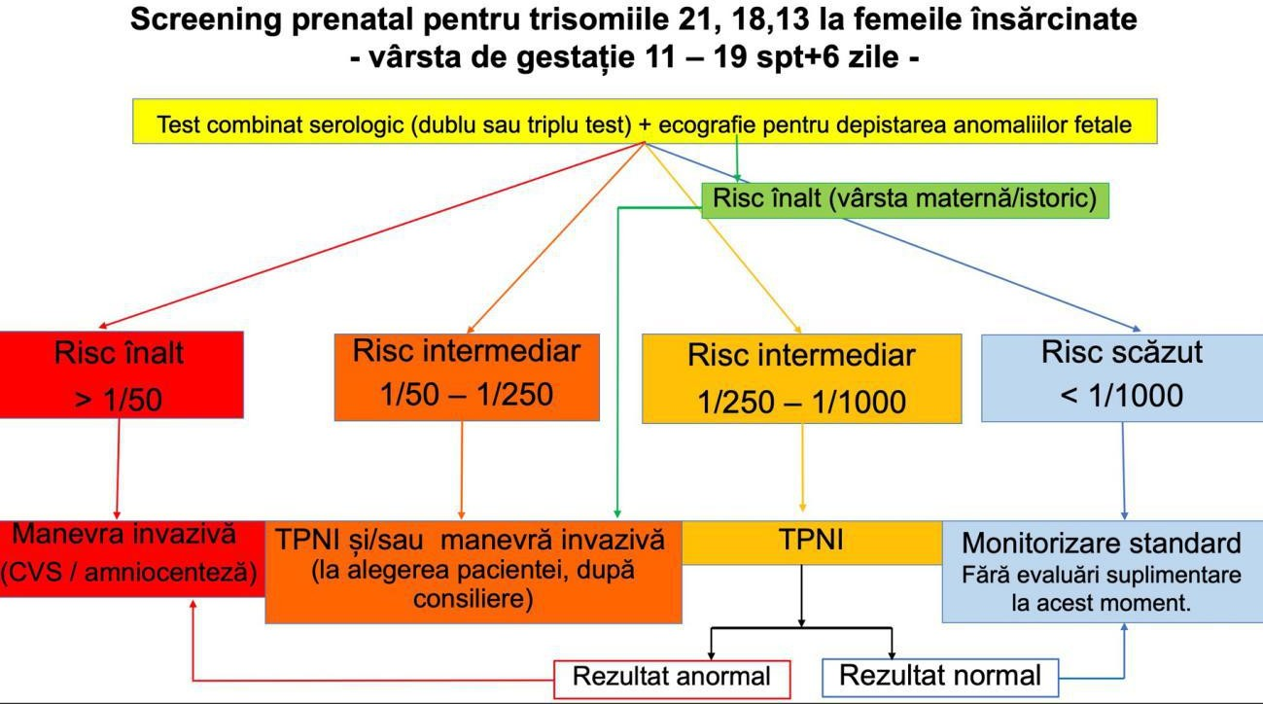
Dezvoltarea unui sistem regional de centre medicale de excelenţă în screening prenatal în Regiunea de Vest
Notes:
Pacientelor încadrate în grupul de risc scăzut pentru anomalii cromozomiale, cu risc calculat pentrutrisomia 21 mai mic de 1/1.000, li se va oferi îngrijirea standard de sarcină, fără alte evaluări suplimentarededicate detectării de aneuploidii. În situația în care la o examinare ecografică subsecventă se identificămarkeri ecografici sugestivi pentru anomalii cromozomiale, pacientelor li se poate oferi ulterior testareagenetică a probelor biologice obținute prin manevră invazivă.

Slide 6
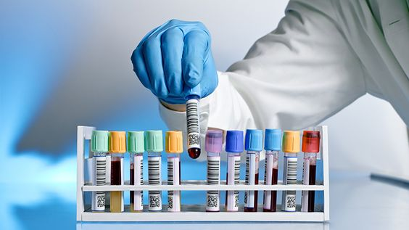
Dezvoltarea unui sistem regional de centre medicale de excelenţă în screening prenatal în Regiunea de Vest
TPNI nu este un test de diagnostic se recomandă confirmarea anomaliilor cromozomiale prin testarea genetică diagnostică a probelor biologice obținute prin manevre invazive în toate cazurile în care se obține un rezultat anormal la TPNI.
Nu se recomandă practicarea testelor de screening convenționale (test combinat/triplu test) la pacientele la care s-a practicat screening bazat pe TPNI.
În situația în care consecutiv TPNI este detectată ecografic o anomalie congenitală fetală gravă, pacientei i se poate oferi manevra invazivă, urmată de testarea cromozomială prin cariotip convențional cu marcaj detip tip G sau R, respectiv cariotip molecular prin array-CGH, indiferent de rezultatul TPNI, de grupa de risc în care a fost încadrată sarcina la testele de screening convenționale și de vârsta de gestație (până la 20SA)
Testarea numai pentru aneuploidiile autosomale 21, 18, 13,
cu evitarea oferirii informațiilor cu privire la aneuploidii ale
cromozomilor sexuali (singura excepție fiind identificarea
unei monosomii X în condiții de hygroma chistică sau
hidrops fetalis).

Slide 7
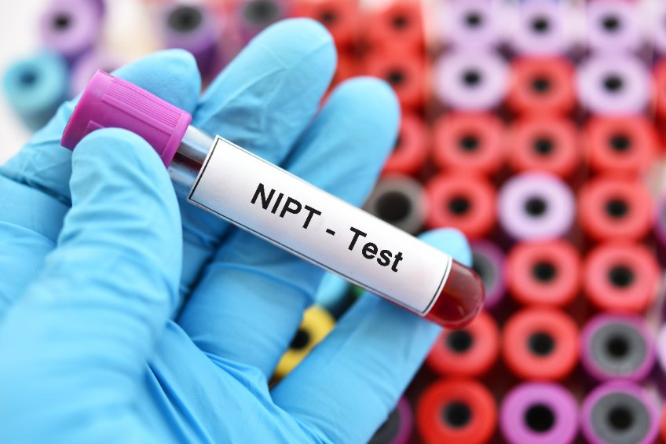
Dezvoltarea unui sistem regional de centre medicale de excelenţă în screening prenatal în Regiunea de Vest
Rezultatul TPNI va fi interpretat individual, în relație cu riscul a-priori al pacientei respective, și în relație cu fracția fetală furnizată pe buletin (documentul rezultatului testării).
Dacă fracția fetală are o valoare mai mică decât 4% se recomandă ca TPNI să fie considerat „neinterpretabil” sau „neconcludent”, și să fie repetat. În cazul în care cel de-al doilea TPNI duce la obținerea unei fracții fetale sub această valoare prag se va considera eșec al TPNI și se va oferi manevra invazivă.

Slide 8
Dezvoltarea unui sistem regional de centre medicale de excelenţă în screening prenatal în Regiunea de Vest
Testul Prenatal Non-Invaziv măsoară ADN-ul copilului din sistemul circulator al mamei în perioada sarcinii.
Sindromul Down
trisomia 21
Sindromul Edward
trisomia 18
Sindromul Patau
trisomia 13

Slide 9

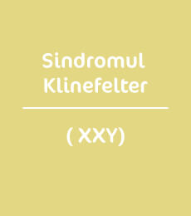

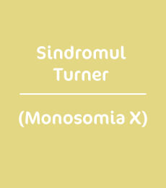
Dezvoltarea unui sistem regional de centre medicale de excelenţă în screening prenatal în Regiunea de Vest
Testarea cromozomilor sexuali
Notes:
Sindromul Jacob afecteaza doar masculii si este o boala genetica caracterizata prin prezenta unui cromozom Y suplimentar in toate celulele
Sindromul Klinefelter este o boala genetica care afecteaza doar masculii si este caracterizata prin prezenta unui cromozom X suplimentar. In Marea Britanie, 1 la 600 de copii se naste cu aceasta afectiune. Sindromul Triplu X este o boala genetica manifestata doar la femei si caracterizata prin prezenta unui cromozom X suplimentar in fiecare celula. Se considera ca 1 la 1.000 de femei se nasc cu aceasta afectiune in Marea Britanie. Sindromul Turner este caracterizat ca o tulburare genetica prezenta doar la femei si se crede ca afecteaza aproximativ 1 din 2.000 de copii nascuti in Marea Britanie.

Slide 10

Testele Panorama și Harmony, sau altele din piață, testele prenatale non-invazive de primă generație ne puteau dezvălui cam aceleași lucruri – riscul ca fătul să aibă câteva sindroame genetice, dintre care Down era cel mai cunoscut și cu acuratețea testării cea mai ridicată.
Teste complexe precum Prenatal Safe
Test prenatal non-invaziv Veracity
Teste prenatale non-invazive – VERAgene & VERACITY
Testarea prenatală neinvazivă pentru
aneuploidii fetale (NIFTY)
Notes:
Testarea genetică prenatală neinvazivă (NIPT) reprezintă un progres important realizat în medicină. Cu ajutorul acestor teste prenatale non-invazive sunt detectate aneuploidii cromozomiale fetale și este analizat ADN-ul liber fetal, din sângele unei femei însărcinate. Se estimează că acesta reprezintă 3-10% din ADN-ul liber circulant total (cfDNA) din plasma maternă și poate fi detectat încă din primul trimestru de sarcină, crescând pe măsură ce placenta se dezvolta

Slide 11
Referințe:
https://www.gimjournal.org/article/S1098-3600(21)03161-0/fulltext
https://www.ncbi.nlm.nih.gov/pmc/articles/PMC4303457/
https://www.tandfonline.com/doi/full/10.1586/14737159.2016.1152890
https://www.ncbi.nlm.nih.gov/pmc/articles/PMC8132573/
https://www.gimjournal.org/article/S1098-3600(21)04448-8/fulltext https://journals.lww.com/greenjournal/Abstract/2020/10000/Screening_for_Fetal_Chromosomal_Abnormalities_.44.aspx
S. A. Yatsenko, D. G. Peters, D. N. Saller, T. Chu, M. Clemens, and A. Rajkovic, “Maternal cell-free DNA-based screening for fetal microdeletion and the importance of careful diagnostic follow-up,” Genetics in Medicine, vol. 17, no. 10, pp. 836–838, 2015.
https://obgyn.onlinelibrary.wiley.com/doi/full/10.1002/pd.5620
www.whattoexpect.com
www.mayoclinic.org
www.webmd.com

Slide 12





